Slide 1
Henrique Lenzi
As múltiplas identidades
de um sedutor
Eduardo Tosta
cetosta@unb.br
XX Seminário Laveran & Deane sobre Malária
Itacuruçá, 19 set 2015
Notes:
Fagocitose

Slide 2
Existe unanimidade em relação à
opinião que temos das pessoas?
A unanimidade é muito rara em relação aos aspectos negativos de uma pessoa,
e mais ainda em relação aos aspectos positivos.
Quanto mais conhecemos uma pessoa, mais ficam evidentes suas invirtudes.
Henrique Lenzi foi uma raríssima exceção às duas regras:
Desconhece-se qualquer opinião negativa relativa à sua pessoa;
Quanto mais se o conhecia, maior se tornava nossa admiração por
este ser humano ímpar.

Slide 3
Henrique Leonel Lenzi
26 jun 1943 (Nova Prata, RS) - 15 set 2011 (Niterói, RJ)
“De tempos em tempos, quando o grau de confiança no ser humano atinge níveis críticos, a Humanidade recebe provas de que ainda é possível manter a crença.
Desta vez, a prova veio com o nome de Henrique Lenzi.”
(Necrológio na Revista Brasília Médica da AMBr)

Slide 4
Os múltiplos
Lenzis

Slide 5
Lenzi, o mestre inspirado
Poucos são os professores que desempenham seu ofício com a paixão do aprendiz.
Que acreditam na força da pedagogia do exemplo.
Que sabem instilar nos alunos a curiosidade e o gosto pelo saber.
Que sabem transformar o aprendizado em atividade prazerosa.
Que se colocam no lugar do aluno para sentir suas dificuldades e medos.
Que sabem explicar com simplicidade temas complexos.
Que tratam seus alunos com respeito e sem arrogância.
Que transformam alunos em discípulos e estes em seguidores devotados.
Que utilizam a educação para melhorar o mundo.
Que ensinam a transformar o saber em instrumento de crescimento e libertação.
Que, apesar das dificuldades, não perdem o entusiasmo e a esperança.
Esses são os chamados mestres.
Henrique Lenzi foi um verdadeiro mestre, um mestre inspirado

Slide 6
As inovações de mestre Lenzi
Música erudita ou apreciação de pintura antes de iniciar aulas, reuniões ou discussões.
Por que?
Recurso motivacional + universalização da cultura + serenização da mente
Mutirões para ajudar um participante do grupo em um projeto de pesquisa ou
para terminar uma tese ou artigo científico.
Por que?
Estímulo à união do grupo e ao sentimento de solidariedade e coleguismo.
Participação de toda a equipe, dos pesquisadores ao pessoal de limpeza, nas sessões
científico-culturais diárias do Departamento de Patologia.
Por que?
Democratização e universalização da cultura + estímulo à união do grupo e ao
sentimento de equipe.

Slide 7
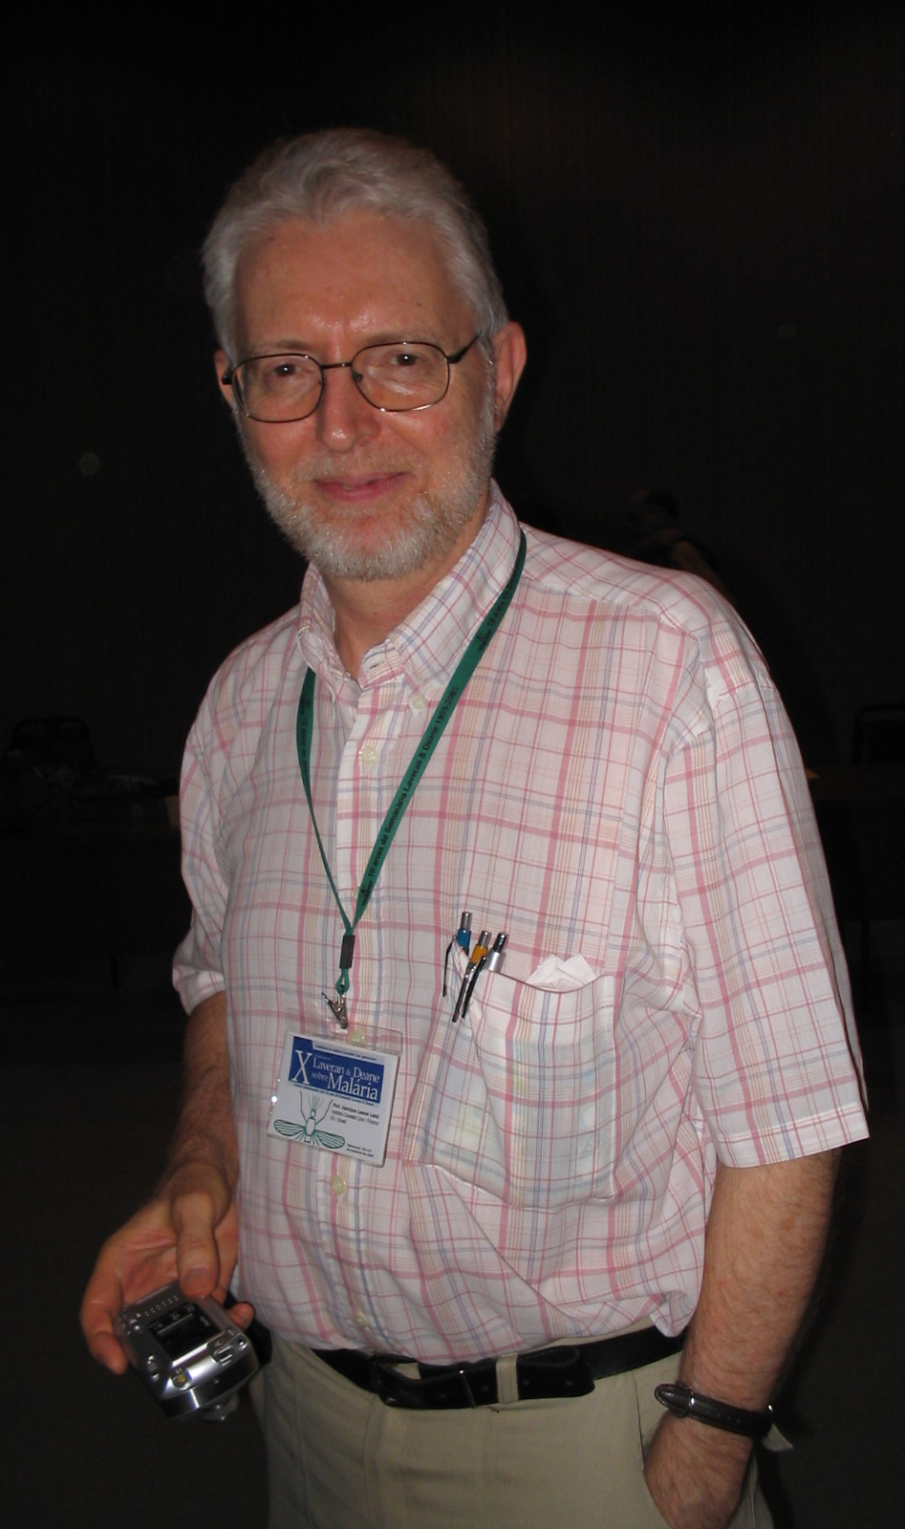
Lenzi, o sedento de saber
O aprendiz compulsivo: a máxima ‘aproveitar qualquer oportunidade para aprender, seja o que for’.
O documentador compulsivo: caderninhos de anotações + canetas, lapiseiras, marca-textos + câmara fotográfica
O leitor compulsivo:
milhares de livros espalhados pela casa da família em
Nova Prata (reforço dos alicerces) + Departamento de Patologia da Fiocruz + apartamento em Brasília e anexo
(precedência sobre os moradores)
leitura concomitante de quatro ou cinco livros
assinalava as partes importantes com marca-textos de várias cores, de acordo com hierarquia de importância
áreas de interesse: todas, principalmente ciência, arte
e filosofia

Slide 8
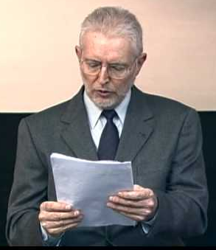
Lenzi, o erudito humilde
Patologia
Imunologia
Imunopatologia
Parasitologia
Biologia de sistemas
Evolução
Sistemas complexos
Física
Cosmologia
Filosofia da ciência
Filosofia
Música
Artes plásticas
Literatura
Microscopia eletrônica
Microscopia confocal
Biologia molecular
Genômica
Proteômica
Metabolômica
Fractais
Modelagem matemática

Slide 9
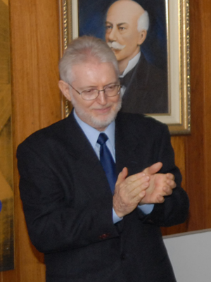
Lenzi, o gestor inovador
Organizador e chefe do Serviço de Patologia do Hospital das Forças Armadas (1973-1978): implantação de técnicas de imunoistoquímica >> centro de referência para Brasília
Organizador e chefe do Departamento de Patologia do Instituto Oswaldo Cruz (1984-2005): implantação de microscopia confocal e outras técnicas >> centro de referência para a América Latina
Diretor da Superintendência de Informação Técnico-
Científica da Fiocruz (1986-1989): informatização e melhoria substancial da gráfica + apoio de estatística para pesquisadores (faltou apoio político)
Vice-presidente de Pesquisa da Fundação Oswaldo
Cruz (1990-1991): aparelhamento de laboratórios + implantação de novas tecnologias de pesquisa

Slide 10
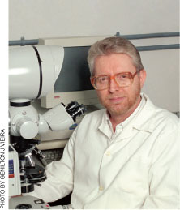
Lenzi, o cientista visionário
Coabitologia: um novo conceito da relação parasito-
hospedeiro
Importante contribuição para o entendimento da imunopatogênese do granuloma esquistossomótico
Utilização de múltiplos recursos para esclarecer fenômenos complexos, como microscopia óptica, eletrônica, confocal, imunoistoquímica, biologia molecular, genômica, proteômica, fractais e modelagem matemática.

Slide 11
Lenzi: de pesquisador
a cientista
O pesquisador trabalha com dados
O cientista com idéias

Slide 14
O ofício de cientista
O ofício de cientista
é o de buscar entender a natureza
e aprender sua língua e suas leis.
Para o ofício de cientista
é preciso que se junte
a humildade do aprendiz
à ousadia do transgressor,
que rompe as barreiras
de dentro e de fora
que impedem que se desperte
para novas verdades.

Slide 15
O ofício de cientista exige
a infinita curiosidade das crianças,
que perguntam a vida,
o olhar isento daqueles de alma pura,
a relação de amor com o conhecimento e a busca.
O ofício de cientista oferece
a certeza de que a grandeza é alcançável,
a oportunidade para transmutar
informação em razão
e a razão em luz...

Slide 16
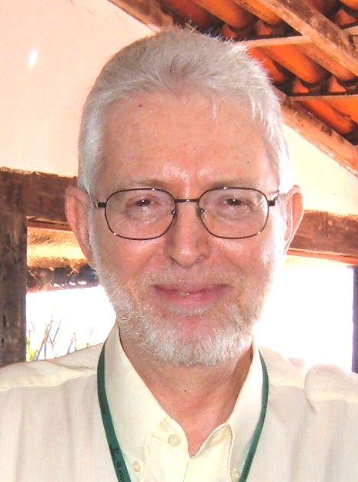
Lenzi, o sedutor
Henrique Lenzi foi muitos: o cientista visionário, o mestre inspirado, o pensador ousado, o líder carismático e, acima de tudo, foi um ser humano de tão alta culminância que tornava impossível continuarmos os mesmos depois de conhecê-lo, sem que por ele fôssemos cativados e transformados.

Slide 17
Por que Lenzi nos cativava?
Erudição e brilhante inteligência
Insaciável sede de saber
Alegria de viver
Pureza e nobreza
Igualdade com que tratava poderosos e humildes
Simplicidade e humildade características dos sábios
Carinho e genuíno interesse que mostrava por todos
Generosidade com que doava seu tempo, conhecimento, idéias e experiência
Calor do afeto com que impregnava as pessoas

Slide 18
Por que Lenzi nos cativava?
Capacidade de descobrir o lado bom de cada pessoa
Intransigência e coragem com que defendia o que é certo e verdadeiro
Incapacidade de se sentir maior que os demais
Incrível força com que reagia aos embates da vida
Capacidade de manter a integridade e a honradez em todas as circunstâncias
Autenticidade com que vivia seus ideais
Inabalável fé no potencial de crescimento do ser humano
Teimosia em continuar acreditando, quando tudo parecia perdido, apesar de saber o custo de fazê-lo
Equanimidade de seus atos

Slide 19
Por que Lenzi nos cativava?
Acima de tudo,
porque colocava paixão
em tudo o que fazia e
exalava amor por todas as pessoas

Slide 20
Palavras de um cativado
A sua luz ainda ilumina forte e tranquila A sua voz suave e pausada Ainda ouço em palavras pensadas, sábias, amorosas
A sua existência profunda marcou muitas outras Como as tintas de um mestre supremo Como as notas de um compositor celestial
A sua vida é um exemplo único e imortal e raro do que o ser humano pode conquistar por meio do amor da dedicação e da solidariedade
Mas restam tantos anos para vivermos sem você... E tantas perguntas para investigarmos... De onde você veio? Pra onde foi?

Slide 21
Precisamos reencontrá-lo! Para que a primavera não acabe Para que o desabrochar eterno de suas idéias de sua postura no mundo continue a polinizar as mentes e corações que você tanto frutificou
A sua matéria física já não existe mais Você se tornou a sua pura gentileza a sua dignidade invencível a sua infalível inteligência a sua inigualável humanidade Você se tornou tantas, mas tantas incontáveis lembranças de um sonho possível A memória não morrerá

Slide 22
E o sonho realizado permanece bem vivo: A inestimável oportunidade, o imenso privilegio, a honra de ter lhe conhecido
Henrique Leonel Lenzi, permita-me ser porta voz, em nome de tantos que não conheço, Muitíssimo grato pela sua existência!
Décio Gorini
Brasília, 15 de setembro de 2011

Slide 23
Para alguns, a morte
representa o fim

Slide 25
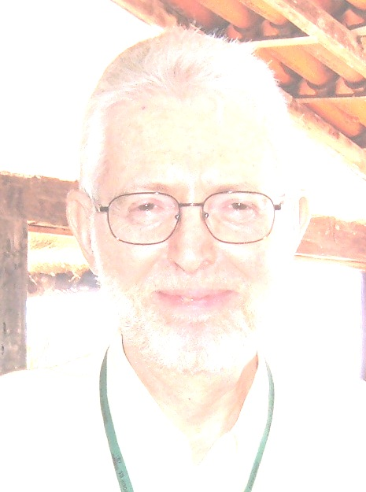

Slide 26
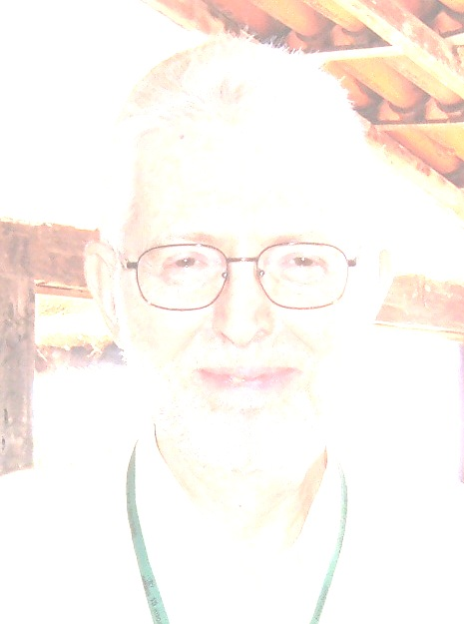

Slide 27
As lembranças, as obras
e as pessoas cativadas
são o reverso da morte

Slide 30
Henrique Lenzi
continua vivo!

Slide 31
E quem não o conheceu não
acreditará que tal ser existiu.

Slide 32
Epílogo
A ironia do destino: foram os linfócitos que Lenzi tanto amava que acabaram por lhe tirar a vida, ao se transformarem em um linfoma.
Com a coragem de sempre, partiu para a luta, leu todos os artigos sobre o assunto e se submeteu aos tratamentos preconizados. Em vão.
Às 5 h da manhã do dia 15 de setembro de 2011, na UTI do Hospital de Clínicas de Niterói, imagino ter divisado um tênue sorriso quando Henrique se despedia de seu amigo de mais de 40 anos e partia para o pátria onde a luz não deixa sombras.
A nos confortar fica a convicção de que ele permanece imortalizado em cada um daqueles que tiveram o privilégio de conhecê-lo e receber o influxo de afeto
e sabedoria que dele sempre emanava. Com seu exemplo, Henrique Lenzi conseguiu resgatar nossa esperança no ser humano e no futuro da Humanidade.

